Slide 1



Intro to Data Science Ioana-Raluca Nistor
Code Sinaia 2025
2025 Copyright © by INPROTED– International Professionals for Technology and Education | All Rights Reserved

Slide 2

Table of contents
Overview
Batching
Subsampling
Goal no. 1: Working with one event
Goal no. 2: Working with one file
Goal no. 3: Working with multiple files
2025 Copyright © by INPROTED– International Professionals for Technology and Education | All Rights Reserved

Slide 3
Data Science in știință
Fizică – analiză de date de la experimente, simulări de particule.
Chimie – descoperirea de medicamente prin modele automate.
Neuroștiință – interpretarea semnalelor EEG, fMRI.
Biologie – analiza genomului (gene, mutații).
Ecologie – monitorizarea climei și a mediului.
💡 Programarea este limbajul care leagă toate aceste domenii de date.
2025 Copyright © by INPROTED– International Professionals for Technology and Education | All Rights Reserved

Slide 4
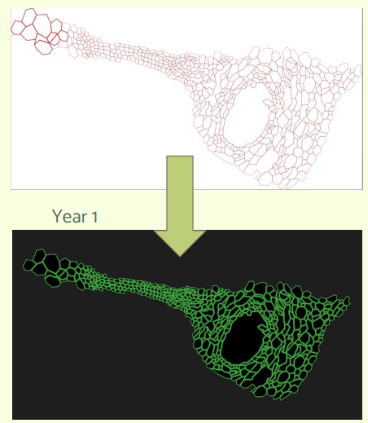
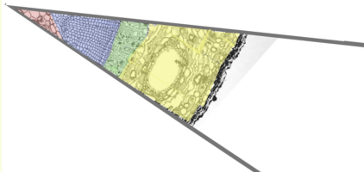
Exemplu
2025 Copyright © by INPROTED– International Professionals for Technology and Education | All Rights Reserved

Slide 5
Ce e batching?
Împarți un set mare de date în bucăți mai mici (batch-uri).
Fiecare batch este procesat pe rând → mai rapid, mai eficient.
Se folosește:
Când memoria nu e suficientă.
Când vrem să vedem rezultate parțiale pe parcurs.
Exemplu simplu: Ai 100.000 de evenimente → le procesezi câte 1.000 odată.
2025 Copyright © by INPROTED– International Professionals for Technology and Education | All Rights Reserved

Slide 6
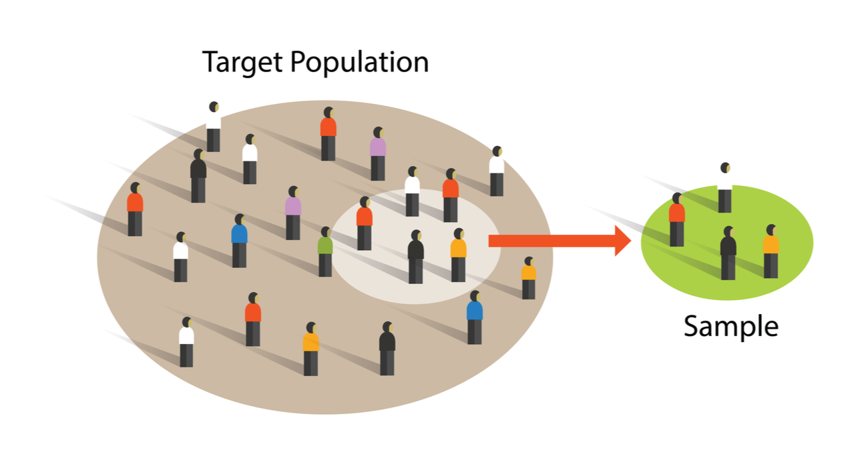
Ce este subsampling?
Alegi aleatoriu o parte mai mică din date.
Poate fi suficientă pentru a înțelege ce se întâmplă în ansamblu.
Mai rapid, mai ușor de testat.
Exemplu: Ai o tonă de mesaje dintr-o zi → analizezi doar 10% ca să vezi tipare.
(Figueroa, 2021)
2025 Copyright © by INPROTED– International Professionals for Technology and Education | All Rights Reserved

Slide 7
Software set-up
Requirement | Status/Details
Python | ✅ Install Python 3.7+
Extra packages needed | ✅ Install matplotlib
Editor/IDE | ✅ Any code editor (e.g., VS Code)
OS | ✅ Windows/macOS/Linux
File access | ✅ Ensure input .txt files exist
2025 Copyright © by INPROTED– International Professionals for Technology and Education | All Rights Reserved

Slide 8
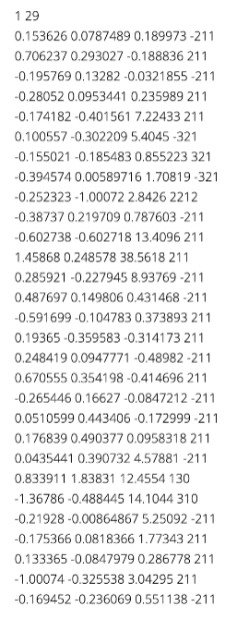
Input File
Fișier de intrare
Fișierul de intrare conține informații din 5 milioane de proton-proton (pp) collisions.
Datele sunt furnizate sub formă de fișiere text ASCII, cu următorul format:
Structura fișierului:
Header de eveniment: #event id, urmat de numărul de particule din acel eveniment
Lista de particule: câte un rând pentru fiecare particulă, conținând: ‣ pₓ, pᵧ, pz, PDG code (identificatorul particulei)
Exemplu: Fișierul output-Set0.txt conține un singur eveniment.
2025 Copyright © by INPROTED– International Professionals for Technology and Education | All Rights Reserved

Slide 9



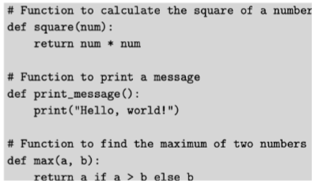
Reminder
Operații de intrare și ieșire de bază
Writing data to an external file Scrierea datelor într-un fișier extern
Reading data from an external file Citirea datelor dintr-un fișier extern
About functions Despre funcții
2025 Copyright © by INPROTED– International Professionals for Technology and Education | All Rights Reserved

Slide 10


Goal no. 1:
Codul trebuie să citească un eveniment dintr-un fișier de intrare.
Fiecare eveniment conține mai multe particule, cu informații despre impulsul lor:
componentele momentului: px,py,pz​,​
codul PDG al particulei (opțional pentru calcul)
Pentru fiecare particulă din eveniment, codul trebuie să calculeze și să returneze:
Impuls transversal pT​:
Pseudorapiditate η:
Ne vom concentra pe protoni:
PDG_code = 211 / -211
2025 Copyright © by INPROTED– International Professionals for Technology and Education | All Rights Reserved

Slide 11
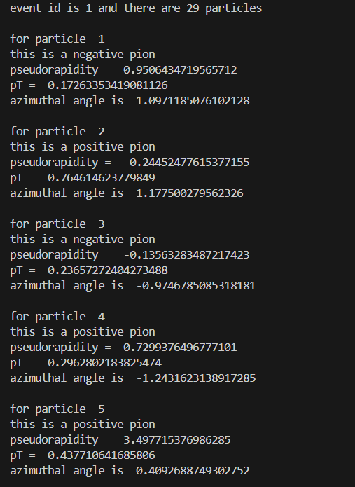
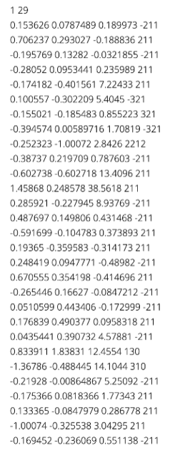
Output
2025 Copyright © by INPROTED – International Professionals for Technology and Education | All Rights Reserved

Slide 12
Goal no.2
Modifică codul să citească și să proceseze mai multe evenimente (batch) în același timp.
Să citească, de exemplu, câte 5 evenimente o dată.
Pentru fiecare batch:
Numără câte particule pozitive și negative există în total în batch-ul respectiv.
Afișează aceste numere pentru batch-ul curent.
După ce ai terminat toate batch-urile, afișează totalul și media pentru toate evenimentele citite, si un plot care reprezinta protonii pozitivi si negativi per batch.
2025 Copyright © by INPROTED– International Professionals for Technology and Education | All Rights Reserved

Slide 13
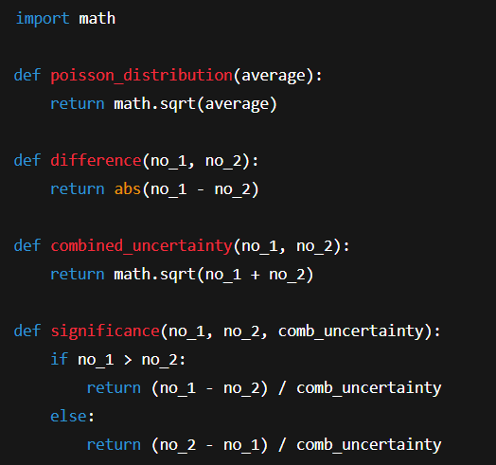
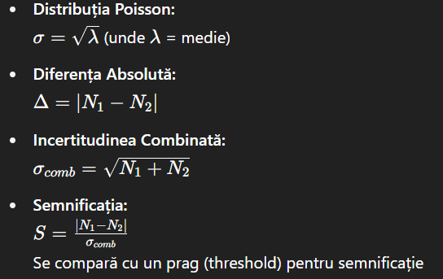
Elemente de statistica
2025 Copyright © by INPROTED – International Professionals for Technology and Education | All Rights Reserved

Slide 14
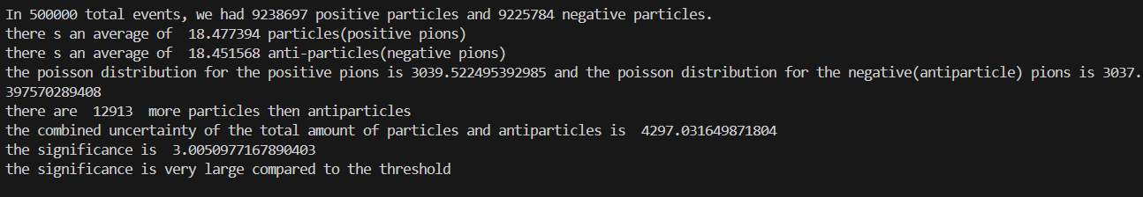
Expected Outcome
2025 Copyright © by INPROTED– International Professionals for Technology and Education | All Rights Reserved

Slide 15
Goal no. 3:
Modifică codul să citească și să proceseze mai multe evenimente (batch) în același timp, de pe mai multe fisiere(10).
Să citească, de exemplu, câte 5 evenimente o dată.
Pentru fiecare batch:
Numără câte particule pozitive și negative există în total în batch-ul respectiv.
Afișează aceste numere pentru batch-ul curent.
După ce ai terminat toate batch-urile, afișează totalul și media pentru toate evenimentele citite, si timpul de rulare.
2025 Copyright © by INPROTED– International Professionals for Technology and Education | All Rights Reserved

Slide 16
THANK YOU,
THE END
Code Sinaia 2025
2025 Copyright © by INPROTED– International Professionals for Technology and Education | All Rights Reserved

